Slide 1

蓝色学术风通用PPT模版
汇报人：南小程
指导老师：南大大

Slide 2

01
课题背景和意义
02
操作过程与安排
BACKGROUND AND SIGNIFICANCE
PROCESS AND ARRANGEMENT
CONTENT
03
研究方法与理论
04
成果分析与总结
MRTHODS AND THEORY
ANALYSIS AND SUMMARY
Notes:
51PPT模板网，幻灯片演示模板及素材免费下载！
51PPT模板网 唯一访问网址：www.51pptmoban.com

Slide 3
01
BACKGROUND AND SIGNIFICANCE

Slide 4
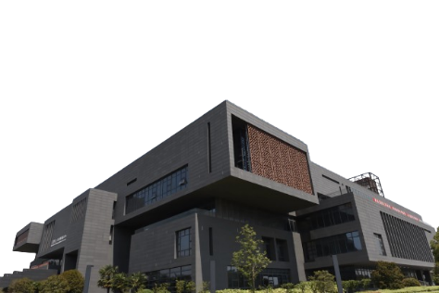

1915
1922
1926
1933
同济医工学堂附设
机师科创建
改名为同济大学附
设中等机械科
改名为同济大学附
设机师学校
改名为国立同济大
学附设高级职业学
校机械科
1958
1953
1950
1935
升格为南京机械专
科学校
组建南京机器制造
学校
更名为同济高级工
业学校
改名为国立同济大
学附设高级工业职
业学校
1983
1993
2000
升格为南京机械专
科学校
更名为南京机械高
等专科学校
南京机械高等专科
学校与南京电力高
等专科学校合并升
格为南京工程学院
学
以
致
用
知
行
合
一

Slide 5
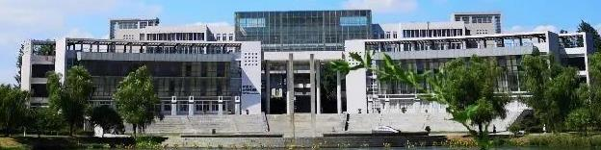




毕业设计课题的意义是多维度的，它不仅对学生个人的成长和未来的职业发展具有重要影响，同时也对学术界、产业界以及社会产生积极的作用。
个人发展
学术研究
产业发展
社会公众
学生将所学专业知识和技能综合运用于实际问题解决的过程，通过这一过程，学生能够加深对专业知识的理解，提高解决实际问题的能力。
课题往往围绕当前学术研究的前沿问题或潜在问题展开，通过与导师、进行交流和讨论，学生的研究成果可以为学术界提供新的研究视角和思路。
课题常常与产业实际需求相结合，研究成果可能直接或间接地促进产业技术的进步和产品的创新，为产业界培养具备实践能力的人才。
课题关注社会热点和难点问题，为社会问题的解决提供理论依据和实践方案。提高公众对某些重要问题的认识，增强社会责任感和参与意识。

Slide 6
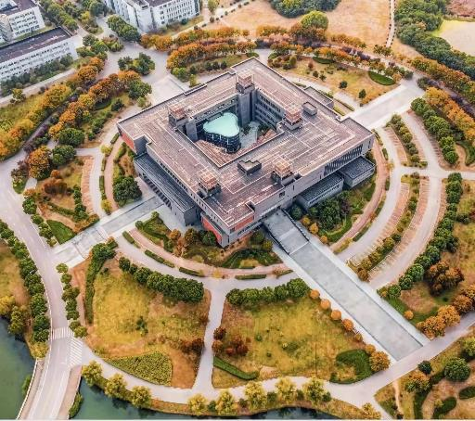
STEP1
课题画像调研
明确调研的目标和需求。包括确定研究课题的范围、研究的重点和预期的研究成果。明确目标有助于后续的文献检索和分析工作更加有针对性。
STEP2
课题方向定论
评估课题方向的可行性，包括研究资源的可用性、研究时间表、预期的难点和风险。确保所选课题方向在实际操作上是可行的。
STEP3
课题项目分析
选择合适的研究方法，包括定量研究、定性研究或两者的结合。详细规划实验设计，包括样本选择、数据收集和分析。

Slide 7
02
PROCESS AND ARRANGEMENT

Slide 8
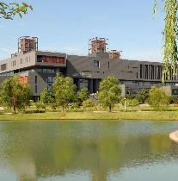
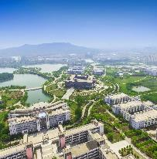

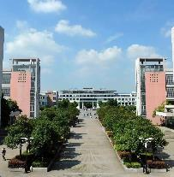
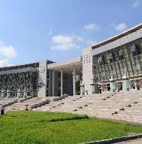
按照计划实验、调查或数据分析等研究活动；及时记录研究过程和结果，整理数据。
分析收集到的数据，使用适当的统计方法或理论模型来解释数据，检查数据的真实性。
制定计划
开展研究
定期沟通
数据分析
撰写论文
明确研究目标、研究内容、研究方法和时间安排；准备所需的实验材料、设备和软件。
定期向导师汇报进展，积极讨论与分析，找出沟通节点，及时解决研究过程中遇到的问题。
根据研究结果撰写毕业设计论文，包括引言、方法、结果、讨论和结论等部分。

Slide 9
PART 01
PART 02
PART 03
文献调研
论文立项
开题报告
学生在导师的指导下选择或提出毕业设计题目；进行初步的文献调研，确保选题的可行性和研究价值。
完成毕业设计任务书，明确设计的目标、研究内容、方法。经过导师审核和学院批准后，正式立项。
准备开题报告，介绍研究背景、目的、方法、工作计划。进行开题答辩，接受评审小组的质询和建议。

Slide 10
设计实施
论文修改
按照任务书和开题报告的计划进行研究和设计工作。
根据导师和同行评审的意见进行论文修改。
中期检查
论文定稿
撰写提交中期检查报告，汇报研究进展和已完成的工作。
完成最终论文定稿，并准备答辩材料。
设计安排
撰写论文
现场答辩
撰写毕业设计论文，包括引言、材料与方法、结果、讨论、结论等部分。
进行毕业设计答辩，展示研究成果并回答评委的提问。

Slide 11
完成
初稿
迭代
完善
细部
推敲
回顾你的研究目标、方法和时间表，确保初稿与计划一致。确保所有必要的数据、图表、图像和其他辅助材料都已准备妥当。
制定
方案
确保设计的逻辑清晰，每个部分都紧密相连，有序推进。根据内容的逻辑性和重要性调整章节顺序，提高可读性。
项目
策划
明确毕业设计要解决的核心问题，确保问题定义的准确性和具体性。对问题进行多角度审视，确保全面理解其复杂性和多维性。
根据需求分析结果，提出设计方案。分析各个方案的优缺点，选择最佳设计方案。
明确毕业设计的目的和预期成果。确定项目的研究范围、创新点和实际应用价值。

Slide 12
03
MRTHODS AND THEORY

Slide 13
比较
研究法
案例
研究法
数理
统计法
实验
观察法
模型
构建法
文献
综述法
混合
研究法

Slide 14
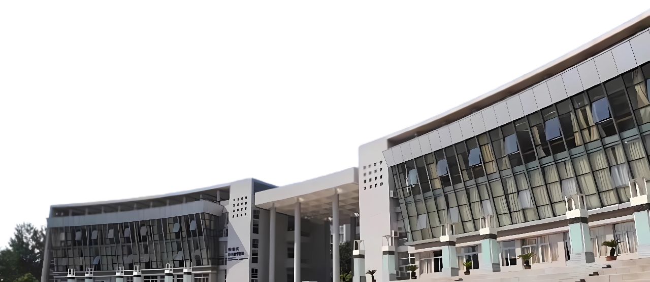
定性到定量的转换
跨学科方法的应用
调查方法的改变
实验方法的调整
研究范式的转换
定量到定性的转换
案例研究的范围
理论框架的变更
技术或工具的更新

Slide 15

专业知识
前人成果
模型假设
这是毕业设计理论基础的核心，涉及学生所学专业领域的基本理论、原则和概念
包括文献中提到的先前研究者的发现、理论贡献和研究方法。这些成果为毕业设计提供了参考和借鉴
构建理论模型，解释研究问题或预测研究结果。基于已有的理论基础，通过实证研究进行验证。

Slide 16
01
自然科学
理论
06
预测性
理论
02
社会科学
理论
07
规范性
理论
03
工程技术
理论
08
基础
理论
04
描述性
理论
09
应用
理论
05
解释性
理论
10
跨学科
理论

Slide 17
04
ANALYSIS AND SUMMARY
Notes:
51PPT模板网，幻灯片演示模板及素材免费下载！
51PPT模板网 唯一访问网址：www.51pptmoban.com

Slide 18
优势
STRENGTHS
S
W
劣势
WEAKNESSES
毕业设计使学生有机会将在校期间学到的理论知识和实践技能综合运用到一个具体的项目中，从而加深对专业知识的理解和掌握。
学生在进行毕业设计时可能会遇到资源的限制，如实验设备、资金、数据获取等，这些限制可能影响设计的深度和广度。
SWOT
机遇
OPPORTUNITIES
威胁
THREATS
O
T
毕业设计使学生有机会将所学的理论知识应用于实际问题的解决中，通过实际操作深化对专业技能的理解和掌握。
学生可能会因为实验室资源、设备、资金或其他研究材料的不足而受限，影响毕业设计的质量和进度。

Slide 19
配合度
论文答辩成果
专业度分析
通常涉及对论文主题的选择、研究的深度、理论框架的应用、研究方法的严谨性、数据分析的准确性以及论文撰写的规范性等方面的评估。
超出预期
有待提高
优秀
行为榜样
有待提高
重要
贡献者
优秀
始终达到
配合度分析
主要关注论文的各个组成部分是否协调一致，评估论文各个组成部分之间相互衔接和支持程度，以及这些部分如何共同支持论文的整体研究目标和结论。
有待提高
不达标
有待提高
有待提高
有待提高
始终达到
超出预期
专业度

Slide 20
PPT演示
论文或报告
制作清晰、简洁、内容丰富的PPT演示文稿。包括研究背景、目的、方法、主要结果、结论和未来工作的方向，使用图表、图像和示意图来辅助说明。
撰写详细的毕业设计论文或报告，全面反映研究过程和成果。确保论文结构合理，语言准确，遵循学术规范和格式要求。
原型或实物展示
视频和多媒体
如果毕业设计包括产品开发或工程设计，可以展示原型或实物模型。对作品的功能、设计理念和创新点进行现场演示和解释。
制作视频来展示设计过程、实验操作或产品功能，来扩大影响力，使用多媒体工具增强展示的吸引力和信息传递效率。

Slide 21
研究问题回顾
重新描述论文中提出的研究问题，研究目标的具体化，是研究过程中需要解决的具体事项。强调这些问题的重要性，对研究领域的潜在影响。
评估研究目标
根据研究结果，评估研究目标的实现程度，指出哪些目标已经达成，哪些还有待进一步探索。分析未能完全实现目标的原因。
总结问题意义
对研究问题的探索如何为学术界或实践领域带来新的见解或解决方案。强调研究问题解决的过程对个人研究能力和专业知识的提升作用。

Slide 22
蓝色学术风通用PPT模版
汇报人：南小程
指导老师：南大大
Notes:
51PPT模板网，幻灯片演示模板及素材免费下载！
51PPT模板网 唯一访问网址：www.51pptmoban.com

